Slide 1
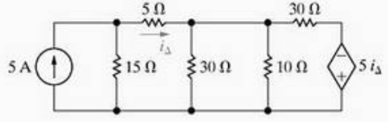
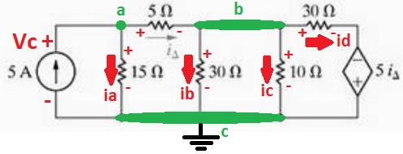
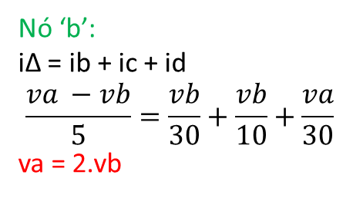
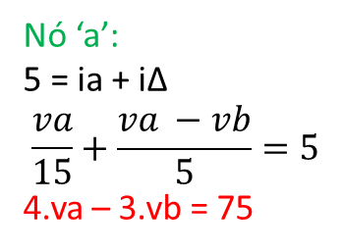
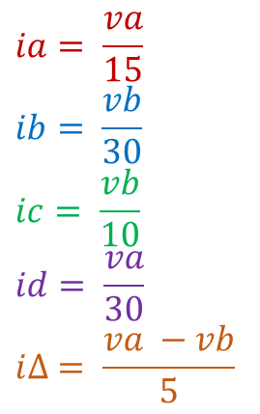
I) Referências;
IV) Resolver o sistema;
II) Correntes em função dos potenciais;
4.va – 3.vb = 75
va = 2.vb
$$ia= \frac{va}{15}$$
$$ib= \frac{vb}{30}$$
$$ic= \frac{vb}{10}$$
$$id= \frac{va}{30}$$
$$i∆ = \frac{va −vb}{5}$$
va = 30 V; vb = 15 V.
Correntes:
ia = 2 A;
ib = 0,5 A;
ic = 1,5 A;
id = 1 A;
i∆ = 3 A.
Potência gerada:
III) Aplicar LKC;
Pc = -Vc.I = -30.5
Pc = -150W
Nó ‘a’:
5 = ia + i∆
$$\frac{va}{15}+\frac{va −vb}{5}=5$$
4.va – 3.vb = 75
Pt = -5.i∆.id = -5.3.1
Pt = -15 W
Pg = -165 W
Potência dissipada:
Pd = 60 + 45 + 7,5 + 22,5 + 30
Nó ‘b’:
i∆ = ib + ic + id
$$\frac{va −vb}{5}=\frac{vb}{30}+\frac{vb}{10}+\frac{va}{30}$$
va = 2.vb
Pd = 165 W

